Slide 1
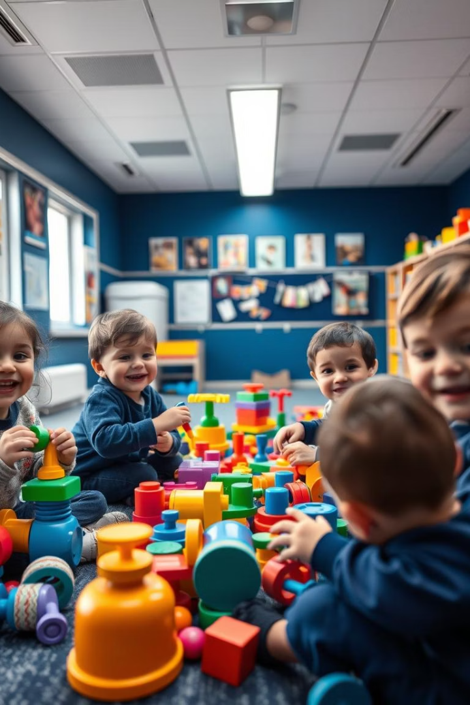

Chào mừng đến với thế giới sắc màu và quy luật!
Chào mừng các bé đến với buổi học hôm nay! Chúng ta sẽ cùng nhau khám phá những điều thú vị về màu sắc và cách sắp xếp đồ vật.
Các con có thích lớp mình không? Hôm nay, chúng ta sẽ cùng nhau học cách sắp xếp theo quy tắc 1 – 1 – 1 nhé!
by Hòa Nguyễn

Slide 2

Khám phá quy tắc 1 – 1 – 1
Hôm nay, cô sẽ giới thiệu cho các con một quy tắc sắp xếp đặc biệt, đó là quy tắc 1 – 1 – 1. Chúng ta cũng sẽ hát bài hát “Tập đếm” thật vui nhộn!
Chủ đề
Học cách sắp xếp theo quy tắc 1 – 1 – 1.
Bài hát
Cùng hát bài "Tập đếm" hoặc "Một hai ba".

Slide 3
Quy tắc 1 – 1 – 1 là gì?
Giải thích
Ví dụ minh họa
Quy tắc 1 – 1 – 1 là quy tắc sắp xếp lặp lại các đối tượng theo một trình tự nhất định. Ví dụ: đỏ - xanh - vàng, rồi lại đỏ - xanh - vàng.
Cô có một dãy màu: đỏ – xanh – vàng – đỏ – xanh – vàng… Các con có nhận thấy điều gì đặc biệt không?

Slide 4
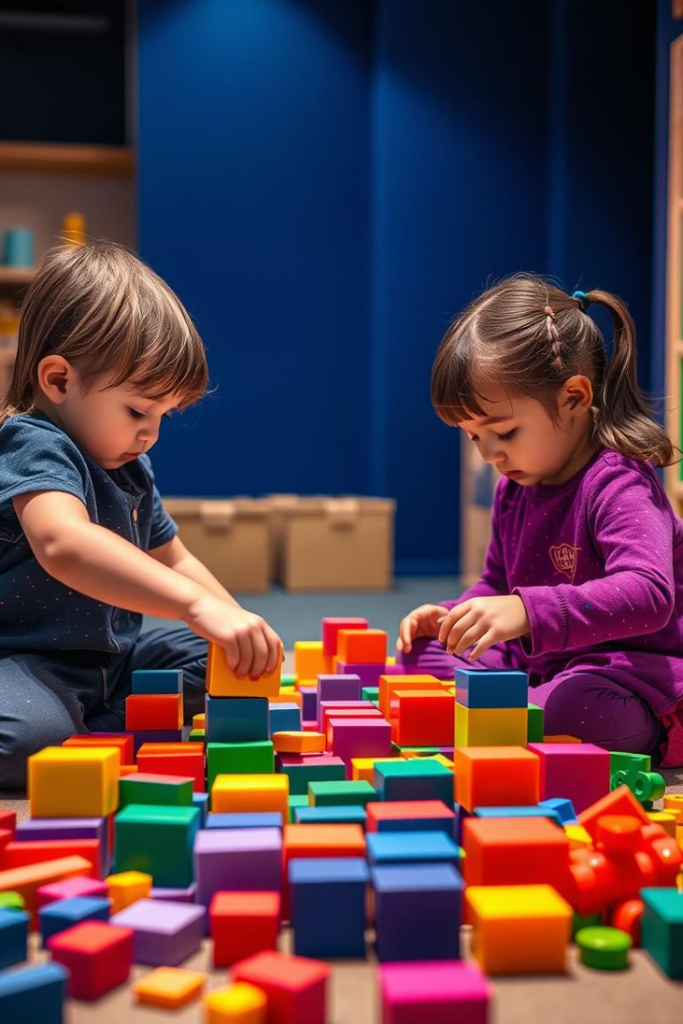



Thực hành sắp xếp cùng cô nào!
Bước 1
Cô đưa ra các hình ảnh hoặc đồ chơi để minh họa.
Bước 2
Các con hãy xếp màu đỏ - xanh - vàng theo quy tắc nhé!
Bước 3
Các con tự tạo một quy tắc khác được không?

Slide 5



Vừa học vừa chơi với bài hát
Vận động
2
Vận động theo bài hát để cảm nhận quy luật.
Hát
1
Cùng hát vang bài "Tập đếm" hoặc "Một hai ba".
Sáng tạo
Vừa hát vừa xếp đồ chơi, các con có thích không?
3

Slide 6
Nâng cao khả năng tư duy
Bước 1
1
Quan sát các dãy đồ vật lặp lại.
Bước 2
2
Nếu thêm một màu nữa thì sẽ thế nào?
Bước 3
3
Làm sao để sắp xếp đẹp mắt hơn?

Slide 7
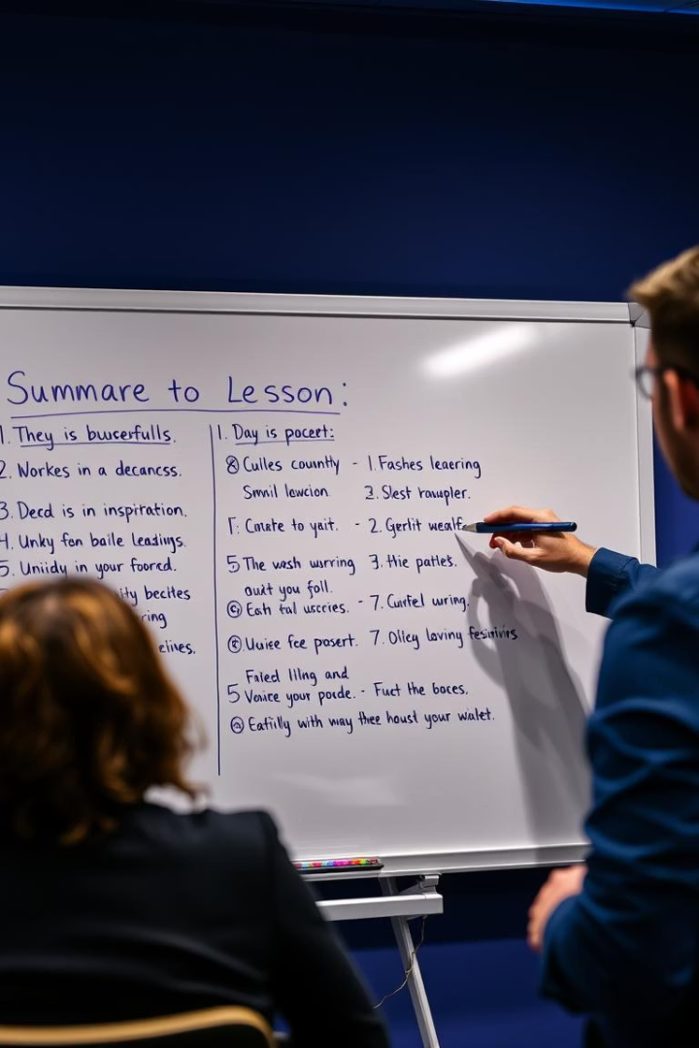
Chúng ta đã học được gì?
Quy tắc 1 - 1 - 1
Áp dụng
Sắp xếp lặp lại theo trình tự.
Áp dụng quy tắc vào thực tế.
Khen ngợi
Cô khen các con rất giỏi!

Slide 8

Tạm biệt và hẹn gặp lại!
Về nhà, các con hãy thực hành sắp xếp cùng gia đình nhé! Chúc các con có thật nhiều niềm vui và sáng tạo!
100%
100%
Niềm vui
Sáng tạo

